Slide 1

Η Πάντοβα - Αξιοθέατα και Πολιτισμός
Μια ματιά στα κύρια σημεία της πόλης και την πλούσια πολιτιστική της κληρονομιά.

Slide 2
Πάντοβα: Μια Ιστορική Πόλη της Ιταλίας
Η Πάντοβα, γνωστή για την μακραίωνη ιστορία της, είναι μια πόλη γεμάτη πολιτισμό και αρχιτεκτονικά θαύματα. Βρίσκεται στη βορειοανατολική Ιταλία και αποτελεί σημαντικό κέντρο τέχνης και επιστημών.

Slide 3
Κύρια Αξιοθέατα
1. Βασιλική του Αγίου Αντωνίου (Basilica di Sant'Antonio di Padova)
2. Prato della Valle - Μια από τις μεγαλύτερες πλατείες της Ευρώπης
3. Cappella degli Scrovegni - Με τις εκπληκτικές τοιχογραφίες του Giotto
4. Πανεπιστήμιο της Πάντοβας - Ένα από τα παλαιότερα πανεπιστήμια στον κόσμο
5. Palazzo della Ragione - Μνημειώδες κτίριο με μεσαιωνική αρχιτεκτονική

Slide 4
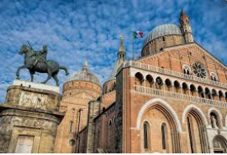
Basilica di Sant’ Antonio di Padova

Slide 5
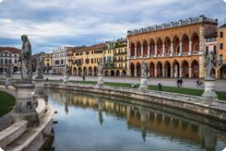
Prato della Valle

Slide 6
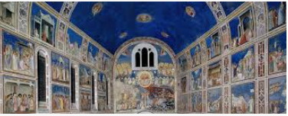
Capella delli Scrovegni

Slide 7
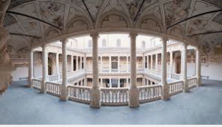
Πανεπιστήμιο της Πάντοβα

Slide 8
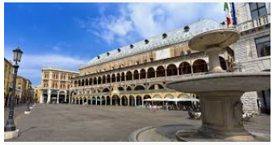
Palazzo della Razione

Slide 9
Βρείτε πληροφορίες για τα παραπάνω αξιοθέατα
(μία παράγραφος)

Slide 10
Πολιτιστική Κληρονομιά
Η Πάντοβα έχει πλούσια πολιτιστική ζωή, με σημαντικές ετήσιες εκδηλώσεις και φεστιβάλ:
• Φεστιβάλ Τέχνης και Κινηματογράφου
• Θεατρικές παραστάσεις και μουσικές εκδηλώσεις
• Μουσεία και γκαλερί με εκθέματα από την Αναγέννηση έως τη σύγχρονη εποχή
• Παραδοσιακή ιταλική κουζίνα με τοπικές γεύσεις που ξεχωρίζουν

Slide 11
Συμπέρασμα
Η Πάντοβα είναι ένας συνδυασμός ιστορίας, τέχνης και σύγχρονου πολιτισμού. Αποτελεί έναν από τους κορυφαίους προορισμούς για όσους επιθυμούν να εξερευνήσουν την ιταλική κληρονομιά.

